Slide 1


Trajnim hyrës për krimin kibernetik për gjyqtarë dhe prokurorë
Seanca 3.x
Përmbledhje e hetimit të krimit kibernetik:
Përvoja Vendore dhe Ndërkombëtare
www.coe.int/cybercrime

Slide 2

Agjenda
Pjesa e Parë
Autoritetet kompetente të krimit kibernetik
Pjesa e Dytë
Konceptet themelore mbi hetimin e krimit kibernetik
Pjesa e Tretë
Disa përvoja ndërkombëtare
Pjesa e Katërt
Përvojat vendore
Pjesa e Pestë
Përmbledhje
www.coe.int/cybercrime
www.coe.int/cybercrime
2
Notes:
Agjenda e seancës. Pjesëmarrësit duhet të kenë në dispozicion një kopje të tij.

Slide 3

Objektivat e seancës
Kuptojnë kornizën ligjore dhe organizimin praktik të autoriteteve kompetente për shtypjen dhe gjykimin e krimit kibernetik
Rishikojnë dhe kuptojnë konceptet themelore të hetimit të krimit kibernetik dhe rolet e autoriteteve të përfshira
Mësojnë rreth disa përvojave ndërkombëtare në lidhje me organizimin e autoriteteve specializuara dhe hetimin e krimit kibernetik
Mësojnë në lidhje me përvojat e brendshme në këtë drejtim
www.coe.int/cybercrime
www.coe.int/cybercrime
3
Notes:
Objektivat e seancës. Pjesëmarrësit duhet të njihen me atë që pritet të arrihet deri në fund të seancës.

Slide 4
Përmbledhje
e hetimit të krimit kibernetik
Pjesa e Parë
Autoritetet kompetente të krimit kibernetik
www.coe.int/cybercrime
www.coe.int/cybercrime
4

Slide 5

Autoritetet kompetente të krimit kibernetik
Pyetja numër 1: a i kemi ato?
Pyetja numër 2: a janë të specializuar apo të rregullt?
Pyetja numër 3: cilat janë kompetencat/zotësitë e tyre?
Pyetja numër 4: cilat janë kapacitetet e tyre?
Pyetja numër 5: si bashkëpunojnë ata?
www.coe.int/cybercrime
www.coe.int/cybercrime
5
Notes:
Ky slajd paraqet listën e pyetjeve thelbësore në lidhje me autoritetet kompetente të krimit kibernetik në ndonjë vend. Eksperti mund të ftojë pjesëmarrësit të marrin pjesë me të në dhënien e përgjigjeve.

Slide 6

A i kemi ato?
Korniza ligjore bashkëkohore:
a e njeh dhe lejon ekzistencën e autoriteteve të krimit kibernetik?
cili është niveli normativ i rregullores?
sa është i njohur me zbatimin e ligjit, prokurorinë, gjykatat, avokatinë mbrojtëse dhe pjesëmarrësit e tjerë të procedurës penale?
cilat janë kompetencat e tyre ligjore?
cila është arritja e tyre reale?
www.coe.int/cybercrime
www.coe.int/cybercrime
6
Notes:
Ky slajd paraqet kërkim më të përqendruar dhe vet-ekzaminim të arritjeve ligjore dhe praktike të autoriteteve të specializuara. Eksperti duhet të drejtojë, shpresojmë së bashku me pjesëmarrësit, një analizë të shkurtër të gjendjes aktuale.
Niveli normativ nënkupton ligjin, statutin ose rregulloren e brendshme. Pyetjet e tjera shpjegohen vetvetiu.

Slide 7
Specializuar apo e rregullt?
Korniza ligjore bashkëkohore:
nëse e specializuar, mbi çfarë kornizë ligjore?
cili është niveli normativ i rregullores?
cilat janë kompetencat e tyre?
si janë të organizuar ata?
sa janë ata të njohur me zbatimin e ligjit, prokurorinë, gjykatat etj?
si të kontaktohen ata?
sa mirë janë trajnuar?
cili është niveli i përvojës së tyre?
www.coe.int/cybercrime
www.coe.int/cybercrime
7
Notes:
Ky slajd duhet të shkojë më shumë në detajet e vendosjes së autoriteteve të specializuara të krimit kibernetik. Çfarë lloj rregulloreje rregullon punën e tyre, cili është juridiksioni i tyre, sa kanë staf dhe sa janë të pajisur, a ka lidhje ndërmjet tyre dhe autoriteteve tjera në sistem, etj.?
Eksperti mund të ftojë pjesëmarrësit të marrin pjesë me të në dhënien e përgjigjeve.

Slide 8

Kompetencat?
Ligjvënësit/Qeveria i ka fuqizuar ata që të:
kenë juridiksion specifik të së drejtës materiale?
kenë veprime dhe aftësi specifike të ligjit procedural?
kenë aftësi specifike të Ndihmës Juridike të Ndërsjellë?
kenë strukturë specifike organizative (departamente) dhe zinxhir komandues / përgjegjësie?
kenë pajisje dhe ambiente specifike?
kenë trajnim të specializuar?
kenë buxhet të mjaftueshëm për aktivitetet e tyre?
www.coe.int/cybercrime
www.coe.int/cybercrime
8
Notes:
Ky slajd paraqet një pamje më të hollësishme të kompetencave/juridiksionit, si pjesë e krijimit të kornizës dhe autoriteteve të specializuara. Pyetjet në thelb përfaqësojnë listën e kompetencave që duhet të ekzistojnë për specializimin efektiv të autoriteteve të krimit kibernetik. Pa të, vështirë se mund të thuhet se një vend ka një kornizë efektive dhe ka shumë mundësi që sistemi të cilit i mungojnë disa pjesë rrezikon të funksionojë si duhet.
Përsëri, eksperti duhet të angazhohet me pjesëmarrësit të cilët duhet të japin përgjigje në pyetjet, si dhe në lidhje me situatën e brendshme.

Slide 9
Kapacitetet?
Organizim i mençur:
zbatuesit e ligjit kanë mjaft oficerë, personel ndihmës dhe burime tjera njerëzore dhe teknike në dispozicion?
prokuroria ka në dispozicion mjaft prokurorë, këshilltarë dhe ndihmë dhe burime tjera?
oda/departamenti i gjykatës ka në dispozicion mjaft gjyqtarë, ndihma dhe burime tjera?
autoriteti mbikëqyrës i shtetit / qeverisë / gjyqësorit kompetent është i gatshëm të mbështesë aktivitetet e tyre?
www.coe.int/cybercrime
www.coe.int/cybercrime
9
Notes:
Ky slajd përshkruan në formën e pyetjeve pjesët e nevojshme për ndërtimin e kapaciteteve të autoriteteve të krimit kibernetik. Ai përfshin të gjitha pjesët e sistemit të shtypjes së krimit.
Eksperti duhet të angazhohet me pjesëmarrësit të cilët duhet të japin përgjigje në pyetjet, si dhe në lidhje me situatën e brendshme.

Slide 10

Bashkëpunimi?
Korniza ligjore dhe hierarkia i lejon ata:
për të komunikuar dhe bashkëpunuar në mënyrë efektive brenda?
për të komunikuar dhe bashkëpunuar në mënyrë efektive jashtë?
për të komunikuar dhe bashkëpunuar me forumet ndërkombëtare?
për të pasur burime të mjaftueshme për të marrë pjesë në mënyrë efektive në operacionet dhe çështjet e përbashkëta të krimit kibernetik ndërkombëtar?
www.coe.int/cybercrime
www.coe.int/cybercrime
10
Notes:
Ky slajd përshkruan në formën e pyetjeve pjesët e nevojshme të kanaleve të bashkëpunimit si horizontale ashtu edhe vertikale. Shtypja e krimit kibernetik më shumë se format e tjera të kriminalitetit kërkon një bashkëpunim të shpejtë dhe të frytshëm. Eksperti duhet ta nënvizojë këtë fakt.
Eksperti duhet të angazhohet me pjesëmarrësit të cilët duhet të japin përgjigje në pyetjet, si dhe në lidhje me situatën e brendshme.

Slide 11

Autoritetet kompetente të krimit kibernetik
www.coe.int/cybercrime
www.coe.int/cybercrime
11
Notes:
Koha e caktuar për pyetjet e pjesëmarrësve.

Slide 12
Përmbledhje
e hetimit të krimit kibernetik
Pjesa e Dytë
Konceptet themelore të
Hetimit të krimit kibernetik
www.coe.int/cybercrime
www.coe.int/cybercrime
12

Slide 13
Konceptet themelore të
Hetimit të krimit kibernetik
Bazat e zhvillimit të lëndës penale në sistemin e të drejtës zakonore (shkalla e parë):
Hetimi para arrestit
Arrestimi
Paraqitja fillestare
Juria e madhe (apo jo)
Seanca paraprake
Leximi i aktpadisë
Zbulimi & Praktika e Lëvizjes
Negocimi i marrëveshjes së fajësisë & Pranimi i marrëveshjes
Gjykimi
Voir dire
Faza e fajësimit
Dënimi
Bazat e zhvillimit të lëndës penale në sistemin e të drejtës civile (shkalla e parë):
Aktivitetet para hetimore të policisë
Arrestim/jo arrestim
Procedimi penal i përshpejtuar ose i plotë në varësi të dënimit
Prokuroria / Gjyqtari Hetues, hetimi me shumë faza
Procedura e shtyrë e ndjekjes penale / pranimi i fajësisë
Aktakuza nga prokuroria
Seanca paraprake
Gjykimi
Fjala përfundimtare
Vendimi i gjykatës dhe dënimi
www.coe.int/cybercrime
www.coe.int/cybercrime
13
Notes:
Ligji zakonor:
Hetimi para arrestit: Hetimi para arrestimit është fazë e procedurës penale që zhvillohet pasi një raport i aktivitetit të dyshuar kriminal ose zbatuesit e ligjit përndryshe vihen në dijeni për një veprimtari të tillë, por para se të bëhet një arrestim.
Arrestimi: Një arrestim ndodh kur individi i akuzuar për një krim merret në paraburgim nga forcat e rendit.
Paraqitja fillestare: Në paraqitjen fillestare, gjykata do të informojë të akuzuarin për akuzat dhe do të njoftojë të akuzuarin për të drejtat e tij ose të saj për mbrojtje dhe të heshtë. I pandehuri mund të lirohet në paraqitjen fillestare.
Juria e madhe: Juria e madhe është një grup qytetarësh privatë që kryejnë procedura, zakonisht me anëtarët e jurisë së madhe të betuar për fshehtësi. Procedura përbëhet nga prokurori i cili paraqet provat dhe që ofron këshilla ligjore për jurinë e madhe. Si pjesë e hetimit të saj, juria e madhe ka kompetencën të kërkojë dëshminë, përfshirë edhe dëshminë e një viktime krimi.
Seanca paraprake: Në seancë, prokurori dhe avokati mbrojtës mund të paraqesin prova për të vërtetuar ose kundërshtuar nëse ekziston një shkak i mundshëm për të besuar se është kryer një krim, dhe nëse është kryer nga i pandehuri.
Leximi i aktpadisë: Në aktpadi, i pandehuri informohet zyrtarisht për akuzat, i jepet një kopje e aktakuzës ose informacionit, dhe pranon të përgjigjet për akuzat. Një i pandehur mund të hyjë në një marrëveshje për pranim fajësie në kohën e leximit të aktpadisë.
Zbulimi & Praktika e Lëvizjes: Zbulimi është procesi paraprak me të cilin prokurori dhe i pandehuri shkëmbejnë informacion dhe material në lidhje me çështjen. Zbulimi është një proces i ndërlikuar i qeverisur nga rregullat e procedurës penale të secilit juridiksion.
Negocimi i marrëveshjes së fajësisë & Pranimi i marrëveshjes: Në vend që të shkojë në gjyq, një i pandehur mund të pranojë fajësinë në përputhje me një marrëveshje për pranimin e fajësisë. Një marrëveshje për pranimin e fajësisë është marrëveshje që i pandehuri do të deklarohet fajtor për akuzën fillestare, ose për një akuzë tjetër, në këmbim të një koncesioni nga prokurori.
Gjykimi: Një gjykim është procedura gjatë së cilës paraqiten provat dhe përcaktohet fajësia.
Voir dire Voir dire është procesi me të cilin një juri pyetet dhe zgjidhet. Në një rast kapital, voir dire është i ndarë në dy faza: faza e kualifikimit të vdekjes dhe faza e përgjithshme voir dire.
Faza e fajësimit: Faza e fajit në përgjithësi fillon me deklaratën hapëse të prokurorit. Mbrojtja atëherë ka mundësi të bëjë një deklaratë hyrëse ose, në disa juridiksione, të rezervojë deklaratën e saj të hapjes për fillimin e çështjes së saj kryesore. Pas argumenteve përmbyllëse, çështja do t'i paraqitet jurisë ose bankës për shqyrtim dhe kthim të një vendimi.
Dënimi: Me gjetjen e fajit për disa, edhe pse jo për të gjitha akuzat, shpallja zyrtare e dënimit ndodh. Në varësi të juridiksionit, gjyqtari ose juria vendos dënimin që do t'i jepet kryesit.
E drejta civile:
Aktivitetet policore për hetime paraprake: policia mbledh informacione për krimin e mundshëm dhe kur krijohet dyshimi i arsyeshëm njofton Prokurorin.
Arrestim/jo arrestim: arrestimi bëhet vetëm nëse plotësohen disa kushte të përcaktuara me Ligjin e Procedurës Penale, në shumicën e rasteve nuk ka arrestim.
Procedimi penal i përshpejtuar ose i plotë në varësi të dënimit: në shumicën e vendeve të së drejtës civile ekziston një prag për procedurat penale të përshpejtuara ose të plota të përcaktuara me dënimin e kërcënuar. Nuk duhet të përzihet me kundërvajtje të proceduara nga Gjykatat për Kundërvajtje. Procedurat e shpejtuara janë më pak formale dhe më të drejtpërdrejta.
Prokuroria / Gjyqtari Hetues, hetimi me shumë faza: në disa sisteme Prokurorët janë autoriteti për drejtimin e të gjitha procedurave të hetimit, duke lënë mënjanë paraburgimin dhe disa veprime tjera që privojnë një të dyshuar nga disa nga liritë civile. Gjykata gjithashtu mund të urdhërojë kontrollin dhe sekuestrimin dhe veprime të tjera që mund të kufizojnë disa liri civile të palëve tjera në procedurë, ndërsa Prokuroria shpesh nuk mund ta bëjë këtë. Në sisteme tjera, Prokuroria në bazë të ankesës penale të policisë paraqet një Kërkesë për Hetim te Gjyqtari Hetues i cili fillon procedurat e hetimit.
Procedura e shtyrë e ndjekjes penale / pranimi i fajësisë: në procedurat e përshpejtuara ndjekja e shtyrë mund të zbatohet përmes veprimeve të parapara nga ligji pas të cilave akuzat hiqen. Marrëveshja për pranimin e fajësisë është e ngjashme me sistemin e ligji zakonor.
Aktakuza nga prokuroria: nevojitet dyshim i arsyeshëm për hetimin. Për aktakuzën, pragu i dyshimit të arsyeshëm duhet të plotësohet në bazë të provave të vërtetuara në hetim.
Seanca paraprake: të ngjashme me fazën e Zbulimit dhe Propozimit
Gjykimi: i ngjashëm me ligjin zakonor. Sidoqoftë, në shumicën e vendeve të Ligjit Civil, Kryetari i trupit gjykues drejton dhe udhëheq procedurat, ndërsa Prokurori dhe Mbrojtja vijnë në vendin e dytë.
Fjala përfundimtare: Prokuroria, Avokati i Mbrojtjes dhe i Pandehuri me gojë paraqesin përmbledhjen e tyre të çështjes në Gjykatë.
Vendimi i gjykatës dhe dënimi: Gjyqtari ose gjyqtarët (në varësi të procedurës) gjykojnë dhe nëse gjendet fajtor e dënojnë të pandehurin.

Slide 14
Konceptet themelore të
Hetimit të krimit kibernetik
Rregulla numër 1:
REAGIM I SHPEJTË
autoritetet kompetente janë të gatshëm të reagojnë në çastin e njoftimit
Rregulla numër 2:
KOMUNIKIMI I PËRHERSHËM
zbatimi i ligjit, prokuroria, gjykata, agjenci tjera ose pjesëmarrës, vazhdimisht komunikojnë dhe koordinojnë
Rregulla numër 3:
PROVAT SIGUROHEN PLOTËSISHT DHE MBLIDHEN
të gjitha provat elektronike dhe provat e tjera zbulohen dhe mblidhen në mënyrë të përshtatshme
Rregulla numër 4:
INSTITUCIONET E SPECIALIZUARA FORENZIKE DIGJITALE OSE EKSPERTËT JANË NË DISPOZICION
provat e mbledhura mund të analizohen shpejt
Rregulla numër 5:
DËSHMITARËT INTERVISTOHEN NË MËNYRËN DHE KOHËN E DUHUR
Sa më shpejt që të jetë e mundur, dëshmitarët intervistohen / merren në pyetje nga autoriteti kompetent
Rregulla numër 6:
TË GJITHA VEPRIMET JANË URGJENTE
www.coe.int/cybercrime
www.coe.int/cybercrime
14
Notes:
Ky slajd përshkruan disa "rregulla" në lidhje me konceptet e hetimit të krimit kibernetik. Rregullat nuk janë zyrtare, por më shumë janë rezultat i përvojës së praktikuesit nga hetimet e krimit kibernetik.
Sidoqoftë mund të duket se disa nga "rregullat" janë të qarta dhe përshkruajnë procedurën ekzistuese, nuk është edhe aq e thjeshtë. Gjegjësisht, në numrin e vendeve megjithëse ekziston korniza ligjore, në marrëveshje të nivelit të përgjithshëm të nivelit më të ulët, të cilat duhet të përcaktojnë më saktësisht procedurat për bashkëpunimi në vetvete nuk ekziston.
Shpesh autoritetet qëndrojnë brenda linjave të juridiksionit të tyre dhe ato nuk komunikojnë direkt ose shpejt me të tjerët. Ai lloj sjelljeje çon drejt komunikimit të ngadaltë dhe shkëmbimit të provave dhe fakteve dhe humbjes së mundshme të materialit dëshmues.

Slide 15

Konceptet themelore të
Hetimit të krimit kibernetik
ZBATIMI I LIGJIT:
bëjnë plane për vendosjen në terren duke përfshirë të gjitha vlerësimet e nevojshme teknike dhe të forenzikës digjitale dhe përgatitjet
njofton autoritetin kompetent (zyrtarin komandues, prokurorin, gjyqtarin hetues) për veprimet që duhen ndërmarrë dhe bazat ligjore për to
në varësi të sistemit ligjor, paraqet ekuivalentin e nismës / propozimit / kërkesës në Prokurori ose Gjykatë për lëshimin e mjeteve të nevojshme procedurale për kryerjen e procedurave ose hetimeve të papenguara
www.coe.int/cybercrime
www.coe.int/cybercrime
15
Notes:
Ky slajd paraqet listën themelore të veprimeve që Zbatimi i Ligjit do dhe duhet të ndërmarrë gjatë hetimit të krimit kibernetik.
Duhet të merren shënime tashmë për disa ndryshime procedurale dhe logjistike ndërmjet vendeve të së Drejtës Zakonore dhe të Drejtës Civile.

Slide 16
Konceptet themelore të
Hetimit të krimit kibernetik
ZBATIMI I LIGJIT:
urdhrat në varësi të çështjes duhet të rrethojnë të gjitha veprimet e nevojshme dëshmuese (p.sh. ruajtja e të dhënave, prodhimi i të dhënave, kontrolli dhe sekuestrimi, arrestimi, marrja në pyetje, dëgjimi, angazhimi forenzik etj.)
me marrjen e porosive/urdhrave të nevojshëm vendos shpejt në përputhje me ligjin dhe procedurat e vendosjes
në përputhje me urdhrat siguron persona, sende dhe prova elektronike
njofton autoritetin kompetent për rezultatet
www.coe.int/cybercrime
www.coe.int/cybercrime
16
Notes:
Vazhdimi i slajdit të mëparshëm.

Slide 17

Konceptet themelore të
Hetimit të krimit kibernetik
PROKURORIA:
merr njoftim (ose ekuivalentin ligjor) nga organet e rendit në lidhje me dyshimin e arsyeshëm - dyshimin - ekuivalent se është kryer krimi kibernetik
cakton urgjentisht prokurorët e rastit dhe drejtues për koordinimin dhe drejtimin e hetimit
lëshon urdhra të kërkuar për procedura të ndryshme
është e gatshme të reagojë menjëherë mbi zhvillimet në veprimet e ndërmarra nga policia
është e gatshme të marrë vendim për veprimet e nevojshme procedurale dhe komunikon, nëse është e nevojshme me Gjykatën
është e gatshme të angazhojë burime shtesë si ekspertë të forenzikës digjitale
www.coe.int/cybercrime
www.coe.int/cybercrime
17
Notes:
Ky slajd paraqet procedurat themelore të cilat duhet të ndërmerren nga Prokuroria Publike. Pavarësisht nga sistemi, Prokuroria Publike përfaqëson një autoritet me të përfshirë në një mënyrë ose në një tjetër me të gjithë pjesëmarrësit e lëndës penale, nga AZL në Gjykatë.
Gjithnjë e më shumë, Prokurorët Publikë janë ata që drejtojnë dhe kryejnë hetimin dhe kështu ata shfaqen më shumë në sistemin e Pikave të Kontaktit 24/7 për krimin kibernetik.

Slide 18

Konceptet themelore të
Hetimit të krimit kibernetik
GJYKATA/GJYQTARI HETUES:
është gati të jetë në kontakt me zyrën kompetente të zbatimit të ligjit ose prokurorisë në lidhje me procedurat e krimit kibernetik
është gati të reagojë menjëherë mbi instrumentet ligjore të paraqitura nga autoritetet kompetente
është gati të angazhojë menjëherë burime shtesë njerëzore dhe teknike për të vendosur rrjedhën e veprimeve procedurale
është gati të marrë menjëherë vendime në bazë të instrumenteve ligjore të paraqitura nga zbatimi i ligjit - prokuroria / mbrojtja
është i gatshëm të ndërmarrë masa shtesë ligjore në mënyrë që të sigurojë dhe mbrojë procedurat penale të krimit kibernetik
www.coe.int/cybercrime
www.coe.int/cybercrime
18
Notes:
Gjyqtari Hetues është Gjyqtari në sistemin e së Drejtës Civile i cili në të vërtetë ndërmerr hetimin. Të gjitha veprimet e mëparshme nga policia ose Prokuroria konsiderohen si procedura dëshmuese që çojnë drejt Kërkesës për Kryerjen e Hetimit të paraqitur nga Prokuroria në Gjykatë. Në fakt, vetëm provat e mbledhura dhe të krijuara nga Gjyqtari Hetues konsiderohen si prova.
Në sistemin e ligjit zakonor, roli i gjyqtarit hetues nuk ekziston. Në vend të kësaj, të gjitha parashtresat i paraqiten gjyqtarit në detyrë.

Slide 19
Konceptet themelore të
Hetimit të krimit kibernetik
DALLIMET NDËRMJET LIGJIT ZAKONOR DHE ATIJ CIVIL
shumica e vendeve të Ligjit Zakonor fuqizojnë Zbatimin e Ligjit për të kryer hetime në mënyrë të pavarur - Prokuroria dhe Gjykata nuk janë të përfshira drejtpërdrejt
shumica e vendeve të Ligjit Civil nuk lejojnë zbatimin e ligjit të kryejë hetime - ata kryejnë procedura sipas urdhrave të prokurorisë dhe gjykatës
ekzistenca e sistemeve hibride - kombinime të ndryshme lokale të ndërveprimit të Zbatimit të Ligjit - Prokurorisë - Gjykatës
akoma - pranueshmëria është e njëjtë dhe rasti është gati për Gjykatë kur të plotësohet pragu ligjor për ngritjen e Aktakuzës!
www.coe.int/cybercrime
www.coe.int/cybercrime
19
Notes:
Dallimi kryesor ndërmjet dy sistemeve është se në vendet e së drejtës zakonore, praktika gjyqësore - në formën e opinioneve gjyqësore të botuara - është e një rëndësie parësore, ndërsa në sistemet e së drejtës civile, statutet e kodifikuara mbizotërojnë.
Në përgjithësi një sistem i së drejtës zakonore bazohet në konceptin e precedentit gjyqësor. Gjyqtarët marrin një rol aktiv në formësimin e ligjit këtu, pasi vendimet që një gjykatë merr më pas përdoren si precedent për rastet e ardhshme. Përderisa sistemet e së drejtës zakonore kanë ligje të krijuara nga ligjvënës, u mbetet gjyqtarëve të mbështeten në precedentët e vendosur nga gjykatat e mëparshme për të interpretuar ato ligje dhe për t'i zbatuar ato në raste individuale.
Nga ana tjetër, sistemet e së drejtës civile i kushtojnë shumë më pak rëndësi precedentit sesa që i kushtojnë kodifikimit të ligjit. Sistemet e së drejtës civile mbështeten në sistemet e së drejtës civile, nga ana tjetër, vendosin shumë më pak theks në precedentin sesa ato në kodifikimin e ligjit. Sistemet e së drejtës civile mbështeten në statutet e shkruara dhe kodet e tjera ligjore që azhurnohen vazhdimisht dhe që përcaktojnë procedurat ligjore, ndëshkimet dhe çfarë mund dhe nuk mund të sillet para gjykatës.
Në një sistem të së drejtës civile, gjyqtari thjesht përcakton faktet e një rasti dhe zbaton mjetet juridike të gjetura në ligjin e kodifikuar. Si rezultat, ligjvënësit, studiuesit dhe ekspertët ligjorë kanë shumë më shumë ndikim në mënyrën e administrimit të sistemit juridik sesa gjyqtarët dhe kodet e tjera ligjore që azhurnohen vazhdimisht dhe që përcaktojnë procedurat ligjore, dënimet dhe çfarë mund dhe nuk mund të sillen para një gjykate.

Slide 20

Konceptet themelore të
Hetimit të krimit kibernetik
AUTORITETET/PERSONAT TJERË TË PËRFSHIRË:
janë të gatshëm të kontaktohen nga autoritetet kompetente të hetimit të krimit kibernetik
kanë staf të trajnuar në dispozicion për kërkesat që lidhen me krimin kibernetik
janë të gatshëm që në mundësinë e parë të japin informacionin ose veprimet e kërkuara
janë të gatshëm të vazhdojnë pa pengesa komunikimin me autoritetin kompetent
janë të gatshëm të marrin pjesë në cilësi zyrtare gjatë hetimit
www.coe.int/cybercrime
www.coe.int/cybercrime
20
Notes:
Nuk duhet harruar që autoritetet e tjera kanë rolin e tyre në procedurat penale. Ministritë, auditimet, inspektoratet dhe mbajtësit e tjerë të funksioneve zyrtare mund të angazhohen në hetimin e krimit kibernetik.
Sido që mund të jetë, për ta duhet të zbatohen gjithashtu veprime dhe rregulla hetimore të përshkruara më parë.

Slide 21
Konceptet themelore të
Hetimit të krimit kibernetik
www.coe.int/cybercrime
www.coe.int/cybercrime
21
Notes:
Koha e caktuar për pyetjet e pjesëmarrësve.

Slide 22
Përmbledhje
e hetimit të krimit kibernetik
Pjesa e Tretë
Disa përvoja ndërkombëtare
- Palët e Konventës: Serbia -
www.coe.int/cybercrime
www.coe.int/cybercrime
22

Slide 23
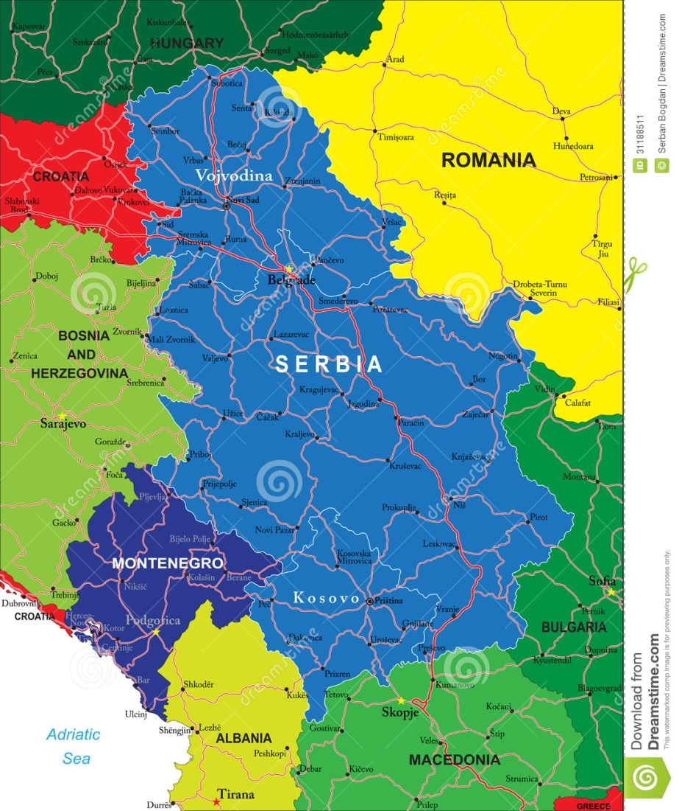
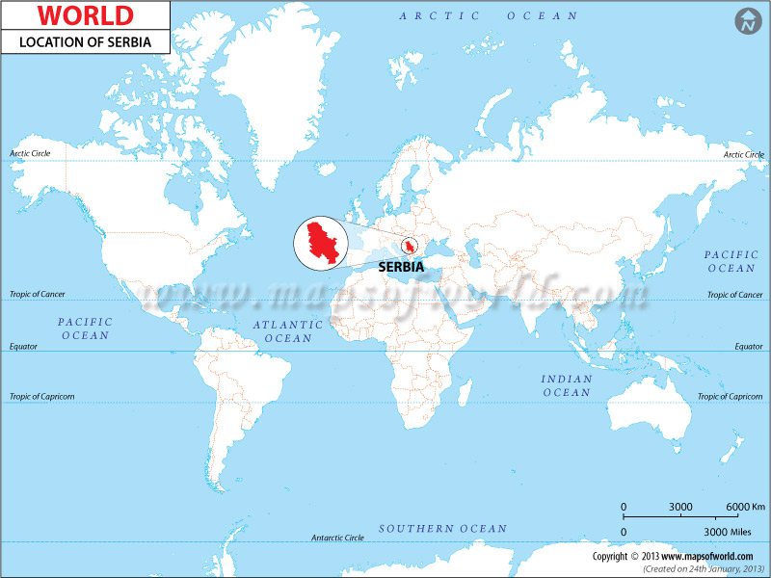
Disa përvoja ndërkombëtare
www.coe.int/cybercrime
www.coe.int/cybercrime
23
Notes:
Slajdet në vijim paraqesin një nga përvojat më të suksesshme ndërkombëtare në shtypjen e krimit kibernetik.
Republika e Serbisë nga viti 2005 ka zhvilluar kornizën ligjore për luftimin e krimit kibernetik, e cila përfshinte ligje thelbësore, procedurale dhe organizative. Nga viti 2005 Serbia është një nga vendet e rralla që ka autoritete shumë të specializuara në këtë fushë, duke përfshirë policinë, prokurorinë dhe gjykatën.
Sidoqoftë, në përputhje me nevojat, eksperti mund të gjejë dhe paraqesë shembuj shtesë.

Slide 24
Disa përvoja ndërkombëtare
Korniza ligjore serbe për krimin kibernetik:
Ligji për Organizimin dhe kompetencat e autoriteteve qeveritare për luftimin e krimit kibernetik;
Ligji për Konfirmimin e konventës për krimin kibernetik;
Ligji për Konfirmimin e protokollit shtesë të konventës për krimin kibernetik, lidhur me kriminalizimin e akteve të natyrës raciste dhe ksenofobike të kryera përmes sistemeve kompjuterike;
Ligji për ratifikimin e Konventës së Këshillit të Evropës për mbrojtjen e fëmijëve nga shfrytëzimi seksual dhe abuzimi seksual;
Kodi Penal;
Kodi i Procedurës Penale;
Ligji për ndihmën juridike të ndërsjellë në çështjet penale
Ligji për komunikimin elektronik
Ligji për përgjegjësinë e personave juridikë për veprat penale
Ligji për kompetencat e veçanta për mbrojtjen efikase të të drejtave të pronës intelektuale
Ligji për sigurinë e informacionit;
Strategjia për luftën kundër krimit të teknologjisë së lartë për 2019-2023;
Strategjia për zhvillimin e shoqërisë së informacionit në Republikën e Serbisë deri në vitin 2020;
Vlerësimi strategjik i sigurisë publike në Republikën e Serbisë.
Rregullorja për kushtet për sigurimin e shërbimeve të internetit dhe trafikut të të dhënave tjera dhe përmbajtjen e miratimit;
Rregullore për kushtet për ofrimin e shërbimeve të transmetimit të zërit në Internet dhe përmbajtjen e miratimit.
www.coe.int/cybercrime
www.coe.int/cybercrime
24
Notes:
Korniza ligjore përfshin një numër ligjesh që janë në përputhje me traktatet dhe standardet ndërkombëtare.

Slide 25

Disa përvoja ndërkombëtare
Autoritetet e specializuara serbe të krimit kibernetik:
Ligji për organizimin e kompetencës së autoriteteve qeveritare në luftën kundër krimit të teknologjisë së lartë:
Prokuroria Speciale për Krimin e Teknologjisë së Lartë në Serbi
Ministria e Brendshme - Departamenti për Krimin e Teknologjisë së Lartë
Gjykata e Lartë në Beograd - Departamenti Special për Krimin e Teknologjisë së Lartë
Juridiksioni i gjerë kombëtar
Pikat e kontaktit 24/7
www.coe.int/cybercrime
www.coe.int/cybercrime
25
Notes:
Ligji më i rëndësishëm është ai i paraqitur në këtë slajd. Ai krijon kompetencat dhe organizimin e autoriteteve të specializuara të krimit kibernetik.

Slide 26
Disa përvoja ndërkombëtare
Juridiksioni i të drejtës materiale:
Veprat penale kundër sigurisë së të dhënave kompjuterike të përcaktuara me Kodin Penal të Republikës së Serbisë
Veprat penale kundër pronës intelektuale, pronës, tregtisë dhe industrisë dhe trafikut ligjor të cilat kryhen duke përdorur si objekt ose mjet të kryerjes së veprës penale, kompjuterët, rrjetet kompjuterike, të dhënat kompjuterike, përfshirë produktet e tyre në formë të prekshme ose elektronike, dhe numri i artikujve të veprave të mbrojtura nga e drejta e autorit është më shumë se 2000, ose shuma e dëmit aktual është më shumë se 1.000.000,00 dinarë (përaf. 10.000 Euro apo 14.000 USD).
Veprat penale kundër lirisë dhe të drejtave të njeriut dhe qytetarit, lirive gjinore, rendit dhe paqes publike, sistemit kushtetues dhe sigurisë, të cilat mund të konsiderohen nga mënyra e kryerjes ose mjetet e përdorura si krim kibernetik.
www.coe.int/cybercrime
www.coe.int/cybercrime
26
Notes:
Neni 3 i Ligjit për Organizimin dhe juridiksionin e autoriteteve shtetërore për luftimin e krimit të teknologjisë së lartë të Serbisë si një shembull.

Slide 27
Disa përvoja ndërkombëtare
Statistikat Vjetore të Prokurorisë Speciale
 |  |  |  |  | Ndryshimi në përqindje
 | Kryesit e njohur | Kryesit e panjohur | Ngjarje | Numri i përgjithshëm i lëndëve
2006 | 19 | 0 | 0 | 19
2007 | 75 | 11 | 68 | 154 | +710,53%
2008 | 110 | 14 | 60 | 184 | +19,48%
2009 | 91 | 42 | 114 | 247 | +34,24%
2010 | 116 | 13 | 443 | 572 | +131,58%
2011 | 130 | 28 | 502 | 660 | +15,38%
2012 | 114 | 65 | 609 | 788 | +19,39%
2013 | 160 | 243 | 558 | 961 | +21,95%
2014 | 294 | 352 | 770 | 1416 | +48,07%
2015 | 198 | 570 | 1306 | 2074 | +45,74%
2016 | 240 | 580 | 1237 | 2057 | -0,82%
2017 | 213 | 945 | 1213 | 2371 | +15,26%
2018 | 322 | 1306 | 1394 | 3022 | +27,46%
2019 | 320 | 1409 | 2079 | 3808 | +23,42%
Total | 2402 | 5578 | 10353 | 18303 | + 1111,68%
www.coe.int/cybercrime
www.coe.int/cybercrime
27
Notes:
Statistikat e Prokurorisë Speciale për Krimin e Teknologjisë së Lartë të Serbisë. Nuk përfshin numra jashtë juridiksionit të saj, p.sh. rastet para sistemit të rregullt.

Slide 28
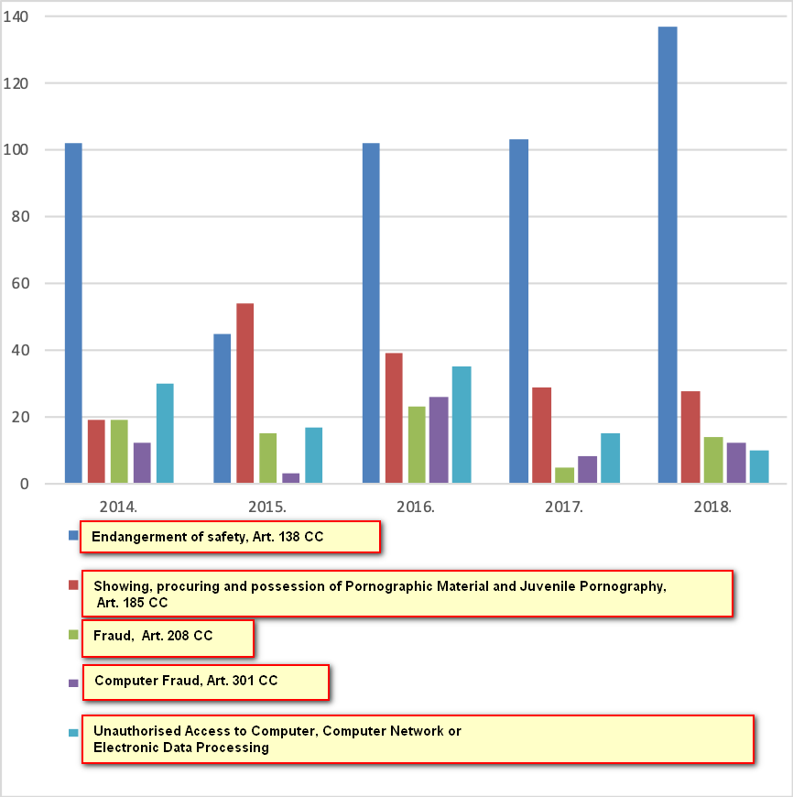
Disa përvoja ndërkombëtare
Format mbizotëruese të krimit kibernetik:
Sipas numrit të kryesve të njohur të raportuar në periudhën 2014-2018, krimet më të shpeshta të teknologjisë së lartë janë:
Rrezikimi i sigurisë sipas Nenit 138 KP;
Shfaqja, prokurimi dhe posedimi i materialit pornografik dhe pornografisë me të mitur nën nenin 185 KP;
Mashtrimi sipas nenit 208 KP.
www.coe.int/cybercrime
www.coe.int/cybercrime
28
Notes:
Pikat kryesore të statistikave dhe akteve kriminale.

Slide 29
Disa përvoja ndërkombëtare
www.coe.int/cybercrime
www.coe.int/cybercrime
29
Notes:
Koha e caktuar për pyetjet e pjesëmarrësve.

Slide 30
Përmbledhje
e hetimit të krimit kibernetik
Pjesa e Katërt
Përvojat vendore
www.coe.int/cybercrime
www.coe.int/cybercrime
30

Slide 31
Përvojat vendore
www.coe.int/cybercrime
www.coe.int/cybercrime
31
Notes:
Ky slajd dhe ato vijuese duhet të përgatiten nga eksperti lokal në lidhje me sistemin e brendshëm të shtypjes së krimit kibernetik.
Slajdet duhet të ndjekin logjikën e materialit të paraqitur më parë.

Slide 32
Përvojat vendore
www.coe.int/cybercrime
www.coe.int/cybercrime
32
Notes:
Koha e caktuar për pyetjet e pjesëmarrësve.

Slide 33
Përmbledhje
e hetimit të krimit kibernetik
Pjesa e Pestë
Përmbledhje
www.coe.int/cybercrime
www.coe.int/cybercrime
33

Slide 34
Objektivat e seancës
Kuptojnë kornizën ligjore dhe organizimin praktik të autoriteteve kompetente për shtypjen dhe gjykimin e krimit kibernetik
Rishikojnë dhe kuptojnë konceptet themelore të hetimit të krimit kibernetik dhe rolet e autoriteteve të përfshira
Mësojnë rreth disa përvojave ndërkombëtare në lidhje me organizimin e autoriteteve specializuara dhe hetimin e krimit kibernetik
Mësojnë në lidhje me përvojat e brendshme në këtë drejtim
www.coe.int/cybercrime
www.coe.int/cybercrime
34
Notes:
Objektivat e seancës. Pjesëmarrësit tani duhet të jenë të gatshëm për të miratuar dhe prezantuar.

Slide 35
Përmbledhje
e hetimit të krimit kibernetik
www.coe.int/cybercrime
www.coe.int/cybercrime
35
Notes:
Koha e caktuar për pyetjet përfundimtare të pjesëmarrësve.

